Slide 1
Учитель - Бужигитова Айгуль Темировна
Жизнь и творчество
Л.Н. Толстого
(1828-1910)

Slide 2
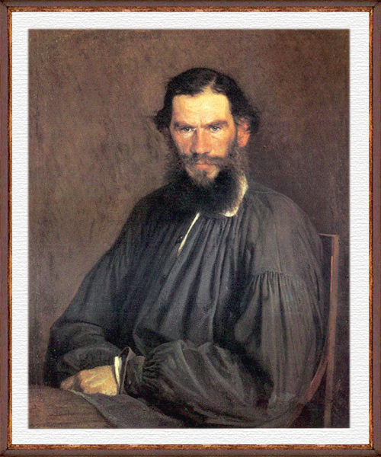
И.Н. Крамской. Л.Н. Толстой. 1873

Slide 3
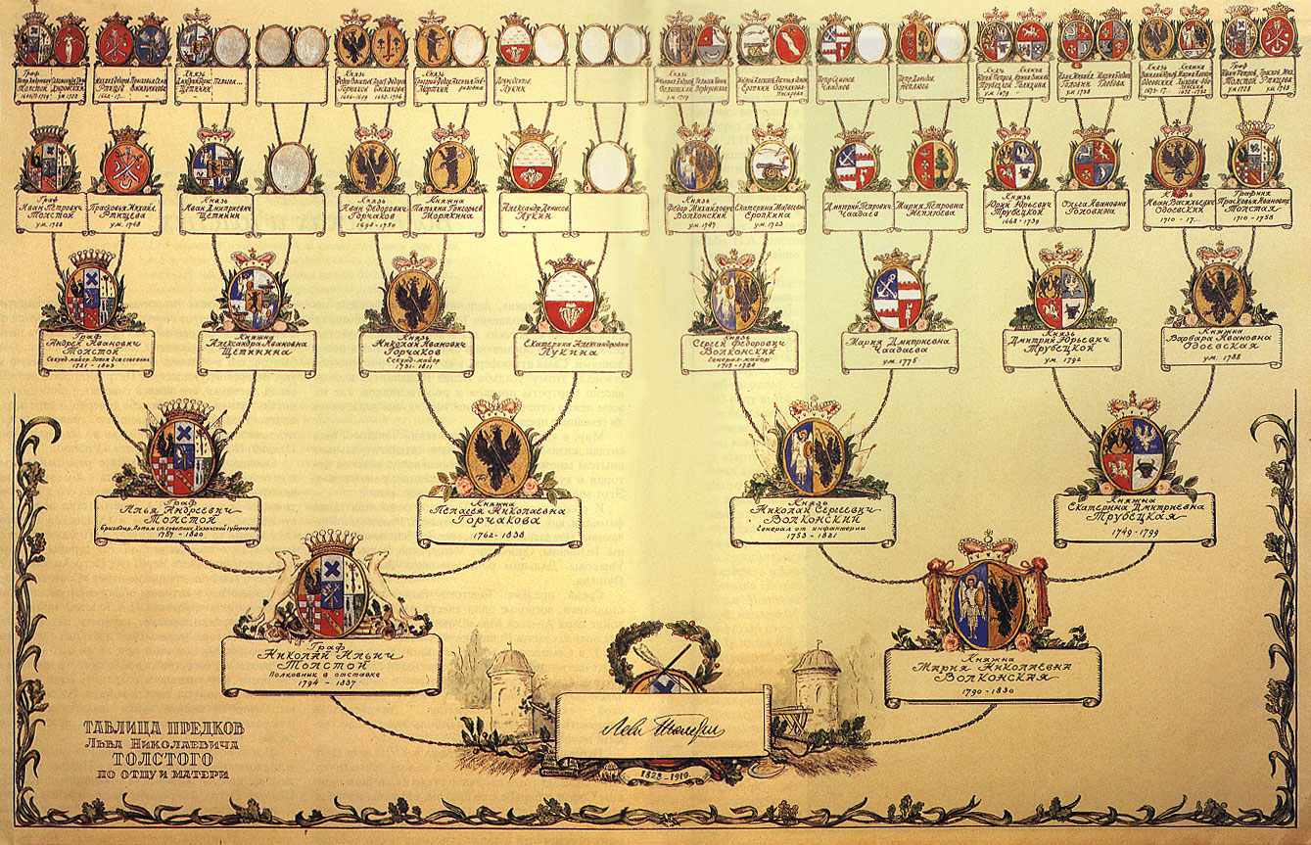

Slide 4
РОДОСЛОВНАЯ
Предки принадлежали к старинному дворянскому роду.
Прапрадед – Пётр Андреевич Толстой – при Петре I был пожалован поместьями, при Петре II оказался в опале и закончил жизнь в Соловецком монастыре.
Дед – Илья Андреевич, служил офицером в Преображенском полку. После женитьбы на дочери военного министра вышел в отставку, затем переехал в Казань, где служил губернатором до самой смерти.

Slide 5
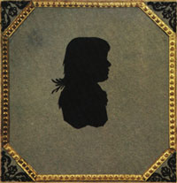
Н.С. Волконский позаботился о том, чтобы его единственная дочь получила прекрасное образование. Учителя и гувернантки обучали ее немецкому, английскому, итальянскому языкам и гуманитарным наукам, она с детства, как родным, владела французским. Точные науки преподавал ей отец. Мария Николаевна уделяла много времени занятиям музыкой, много читала. Ее дневники свидетельствуют о несомненном литературном таланте, что подтверждают и другие ее сочинения: стихи, повести, литературные переводы.
В 19 лет Мария Николаевна была представлена высшему свету Петербурга. Ко времени вступления в свет она стала девушкой рассудительной, живой и самостоятельной. Она не была красавицей, говорили, что самым замечательным в ее облике были выразительные, лучистые глаза. Портреты ее не сохранились, до нас дошло лишь одно ее изображение - силуэт в детском возрасте.

Slide 6
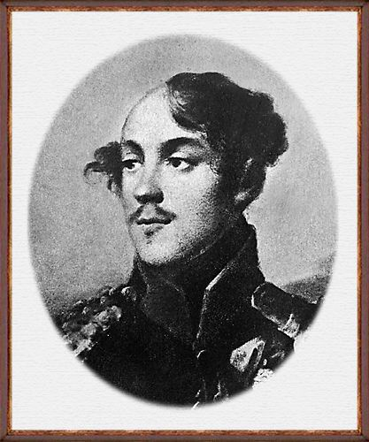
Отец –
Николай Ильич Толстой –
военный, участник войны 1812 года.
Женился на Марии Николаевне Волконской,
которую воспитывал отец
Николай Сергеевич Волконский –
человек строгих правил.

Slide 7
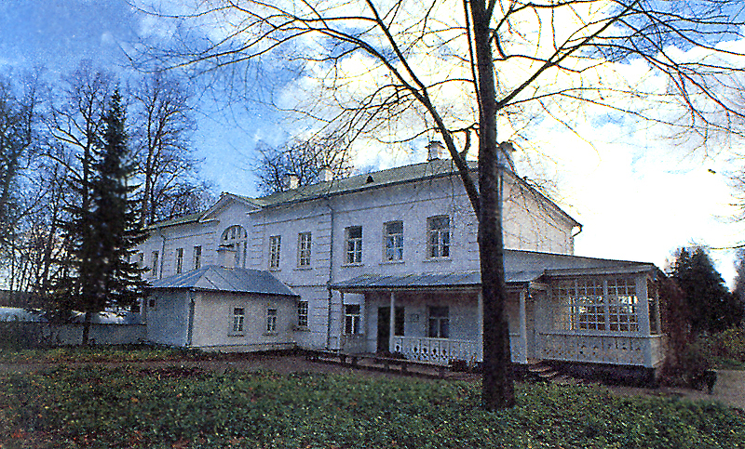
Родился Лев Николаевич Толстой 28 января в имении Ясная Поляна.
В семье было пятеро детей: Николай, Сергей, Дмитрий, Лев и Маша.
Рождение дочери стоило Марии Николаевне стоило жизни.
Лёве в то время было два года.
Воспитанием занималась тётя Татьяна Александровна Ергольская

Slide 8
Учёба
После смерти отца, бабушки и тёти детей увезли в Казань под опеку Пелагеи Ильиничны Юшковой.
1844 – поступление в университет (1 год учится на отделении восточных языков, два года на юридическом факультете).
1847 - бросает университет. Но стал одним из самых образованных людей своего времени.

Slide 9

Казанский университет того времени

Slide 10
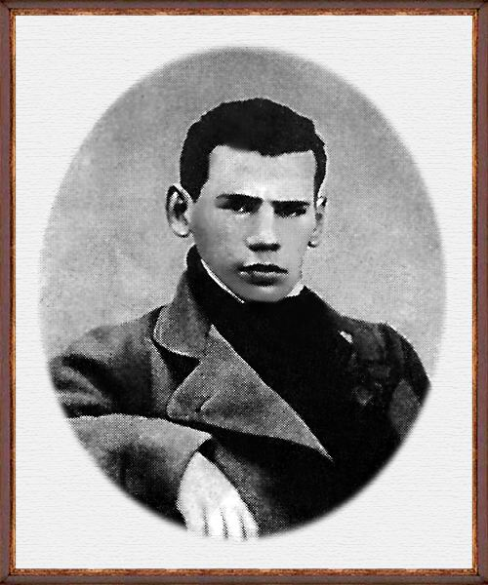
4 года исканий
Занимается хозяйственной деятельностью в Ясной Поляне;
Наслаждается светской жизнью;
Сдавал экзамен на степень кандидата права в Петербурге;
Служил в канцелярии Тульского депутатского собрания.
Толстой Л.Н. 1849 год

Slide 11
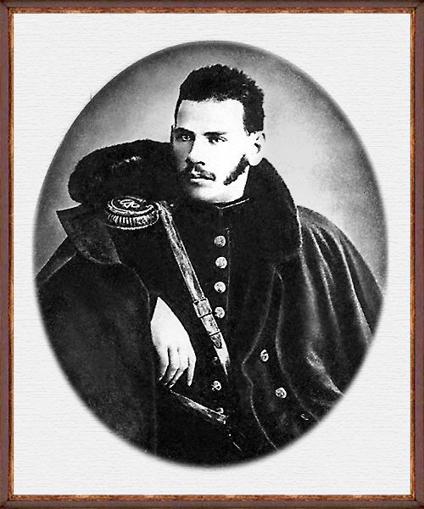
Военная служба
1851 – вместе с братом Николаем уехал на Кавказ в действующую армию.
Затем с началом русско-турецкой войны (1853-1856) переводится в Дунайскую армию. Защищал Севастополь. Домой вернулся в 1855 году с орденом Св. Анны «За храбрость» и медалью «За защиту Севастополя»

Slide 12
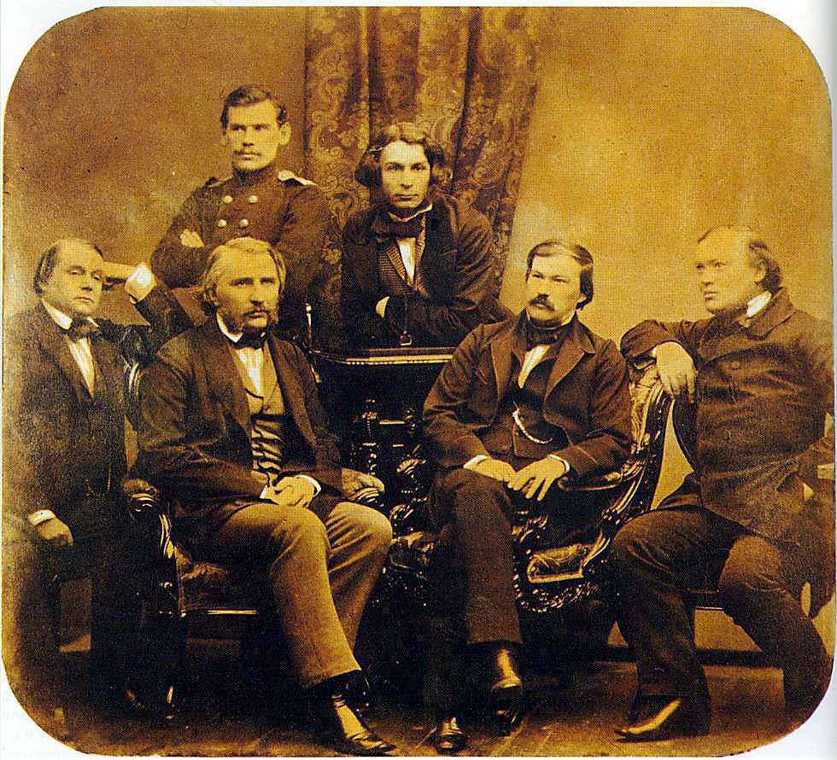
Литературная деятельность 1 половины 50-х годов
На Кавказе написал повесть «Детство», которую отправил в «Современник».
1855 год рассказы:
«Севастополь в декабре месяце»
Севастополь в мае»
Севастополь в августе 1855 года»
Толстой в «Современнике»

Slide 13
Педагогическая деятельность
1859- открывает школу для крестьянских детей
1872 – «Азбука».

Slide 14
Литературная деятельность
60-70-х годов
1863-1869 – «Война и мир».
1873-1877 – «Анна Каренина».
1882 – «Исповедь»:
«Со мной случился переворот, который давно готовился во мне. Со мной случилось то, что жизнь нашего круга – богатых, учёных- не только опротивела мне, но и потеряла всякий смысл. Я отрёкся от жизни нашего круга, признав, что это не есть жизнь».

Slide 15
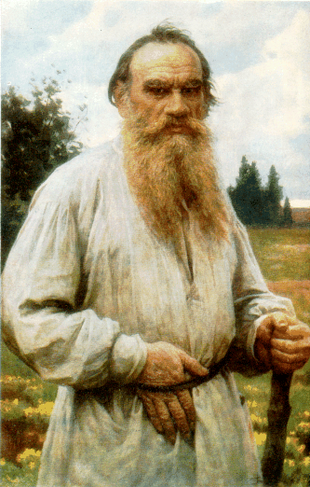
Толстой излагает своё понимание христианского вероучения. В частности, он писал, что смысл истинного христианства восходит к Нагорной проповеди, и её главной заповеди «непротивление злу насилием».
Идею бессмертия следует понимать как вечную признательность живых за оказанные им благодеяния.
Царство Божие на земле заключается в «мире всех людей между собой».
«Опрощение».

Slide 16
Литературная деятельность
1880-1900
Пишет для «Игнатов и их детей»;
В повествовании появляется экспрессия вместо прежнего пространного повествования;
«Воскресение»
«Хаджи-Мурат»
«После бала»

Slide 17
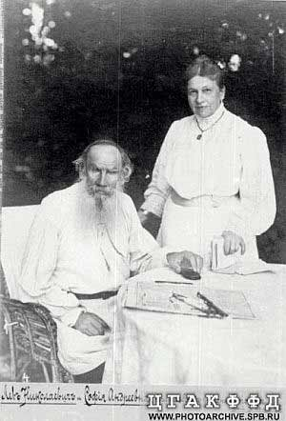
Семейная жизнь
1862 году женился на дочери московского врача Софье Андреевне Берс. Переехали в Ясную Поляну.
Из 13 детей осталось 7. Две утраты - сына Ванечки (1895) и дочери Маши (1906)
Отношения сложные .

Slide 18
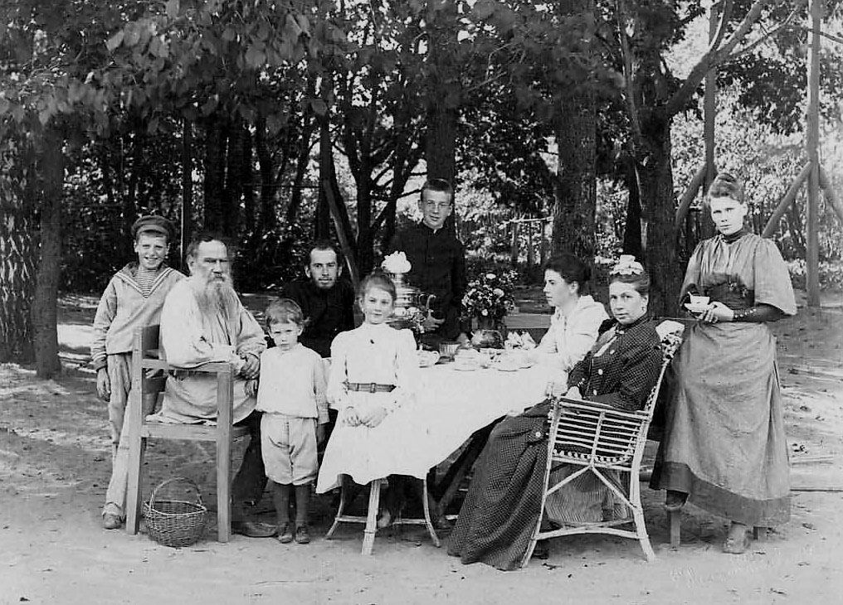
Семья Толстого: Михаил, Лев Николаевич, Ванечка, Лев, Александр,
Андрей, Татьяна, Софья Андреевна, Мария. Фото 1892 года.

Slide 19
Последний путь
В ночь с 27 на 28 октября 82-летний Толстой ушёл из дома.
Отправился на юг.
В пути он заболел.
Сошёл на станции Астапово .
7 ноября умер от воспаления лёгких

Slide 20

